Slide 1
排污许可-工业噪声模块填报指南
博富特咨询
全面
专业
实用

Slide 2
关于博富特
博富特培训已拥有专业且强大的培训师团队-旗下培训师都拥有丰富的国际大公司生产一线及管理岗位工作经验，接受过系统的培训师培训、训练及能力评估，能够开发并讲授从高层管理到基层安全技术、技能培训等一系列课程。
我们致力于为客户提供高品质且实用性强的培训服务，为企业提供有效且针对性强的定制性培训服务，满足不同行业、不同人群的培训需求。
博富特认为：一个好的培训课程起始于一个好的设计,课程设计注重培训目的、培训对象、逻辑关系、各章节具体产出和培训方法应用等关键问题。

Slide 3
填报依据
1.《中华人民共和国噪声污染防治法》（中华人民共和国主席令第104号） 2.《排污许可管理条例》（中华人民共和国国务院令第736号） 3.《排污许可证申请与核发技术规范工业噪声》(HJ 1301-2023) 4.《关于开展工业噪声排污许可管理工作的通知》（环办环评 [2023] 14号）

Slide 4
实施范围
按照《国民经济行业分类》(GB/T 4754) 属于工业行业（行业门类为B、C、D）的，且依据《固定污染源排污许可分类管理名录（2019年版）》（以下简称《名录》）属于第3至99类应当纳入排污许可管理的排污单位。

Slide 5
实施时间 排污单位应于2025年前完成工业噪声纳入排污许可证管理相关工作。 对于实施范围内首次申请排污登记或排污许可证的单位，应在排污登记表或排污申请表中填报工业噪声管理相关内容。 已持有排污许可证的排污单位可在2025年前通过延续（现有排污许可证届满的）、重新申请、变更排污许可证，增加工业噪声排污许可管理事项。 已纳入排污登记的排污单位，可在排污登记表延续或变更时增加工业噪声管理要求。

Slide 6
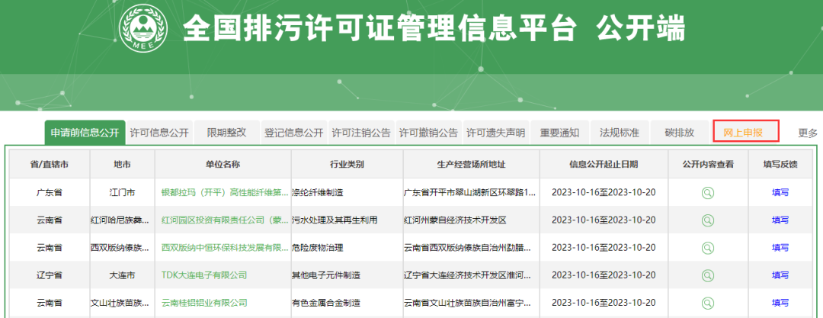
填报程序 1.进入平台输入 http://permit.mee.gov.cn/permitExt/defaults/default-index!getInformation.action 网址进入全国排污许可证管理信息平台。
2.点击“网上申报”

Slide 7
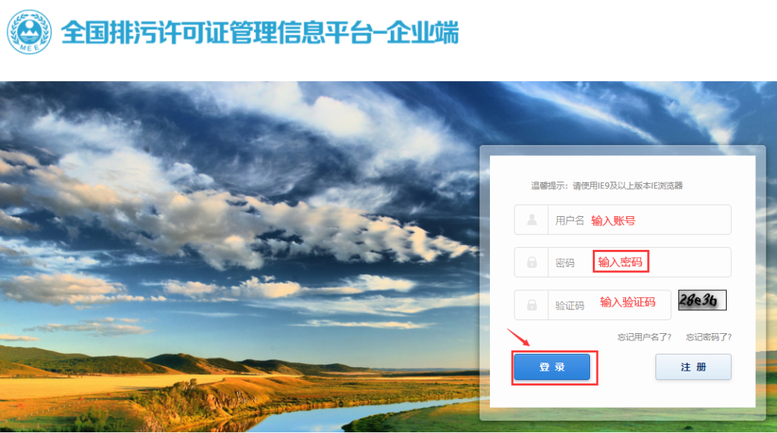
3.输入账号和密码，进入填报模块

Slide 8
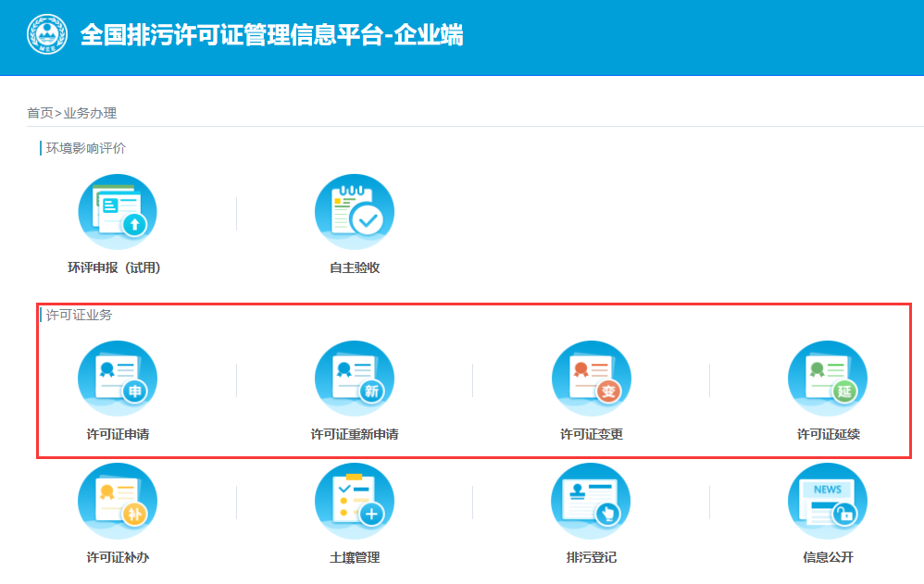
4.选择许可证业务类别

Slide 9
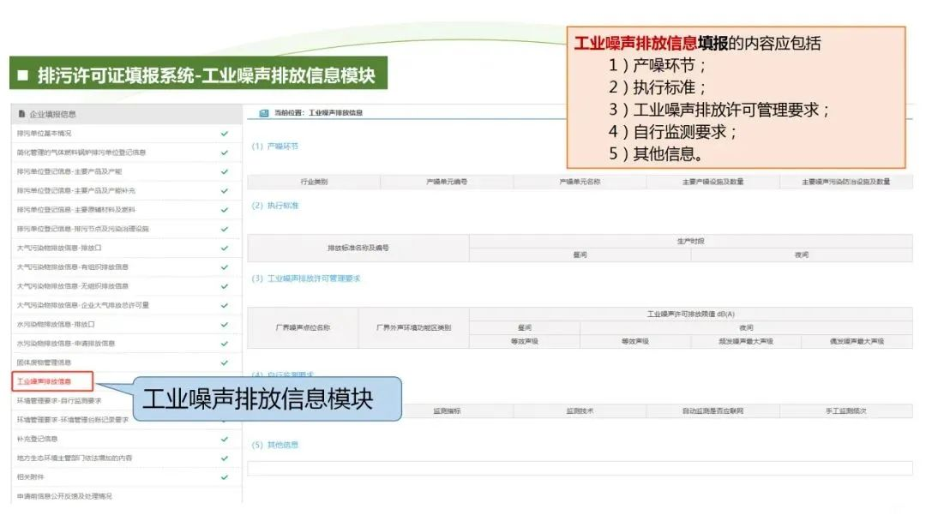
5.选择工业噪声排放信息模块，点击右上角“添加”按钮，逐项填写

Slide 10
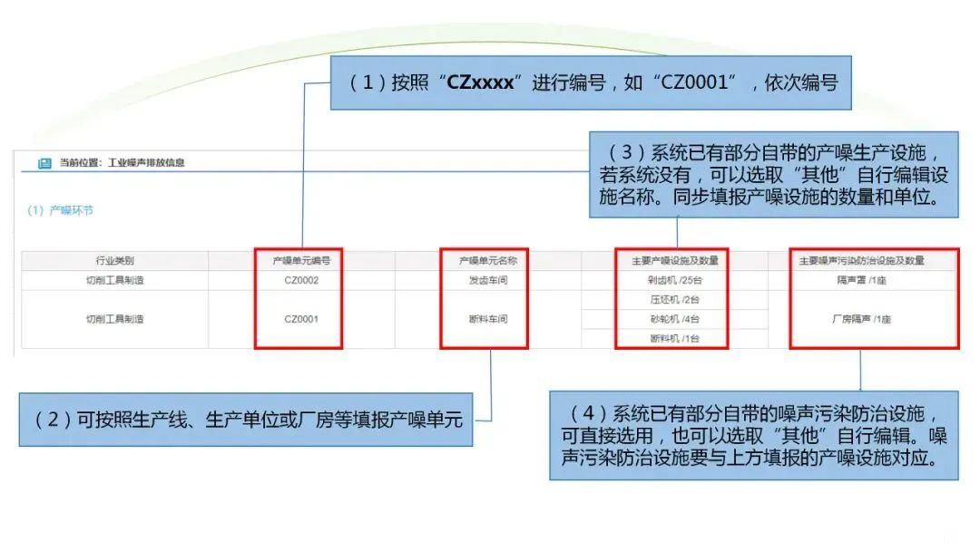
5.选择工业噪声排放信息模块，点击右上角“添加”按钮，逐项填写

Slide 11
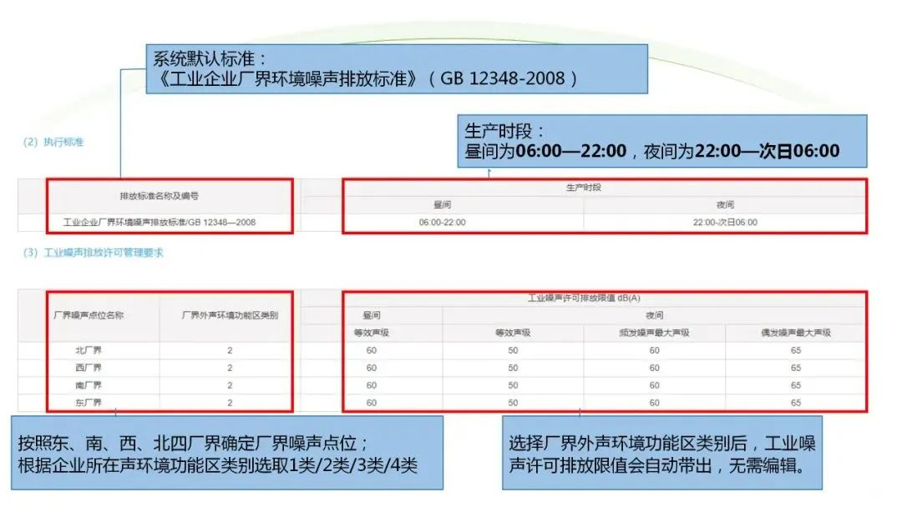
5.选择工业噪声排放信息模块，点击右上角“添加”按钮，逐项填写

Slide 12
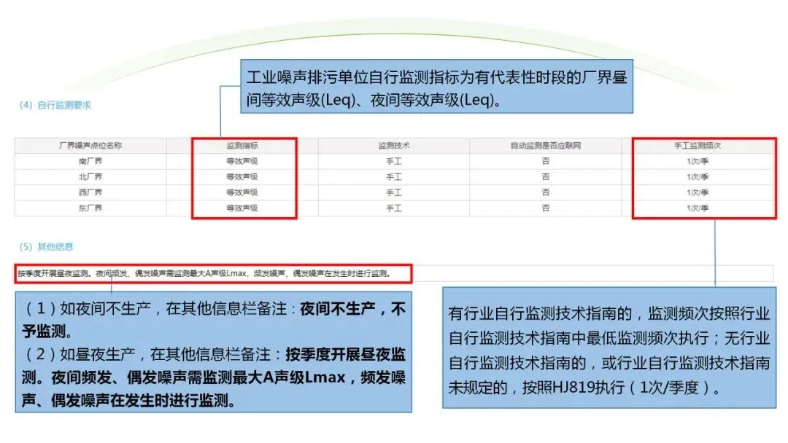
5.选择工业噪声排放信息模块，点击右上角“添加”按钮，逐项填写

Slide 13
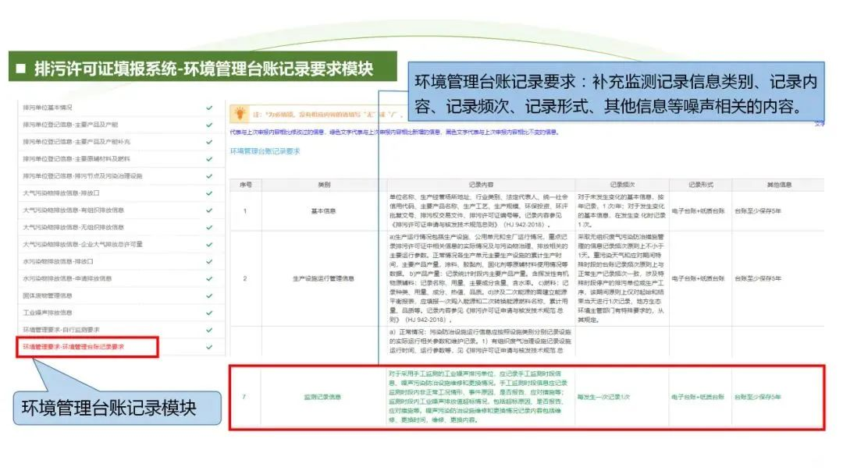
5.选择工业噪声排放信息模块，点击右上角“添加”按钮，逐项填写

Slide 14
5.选择工业噪声排放信息模块，点击右上角“添加”按钮，逐项填写

Slide 15
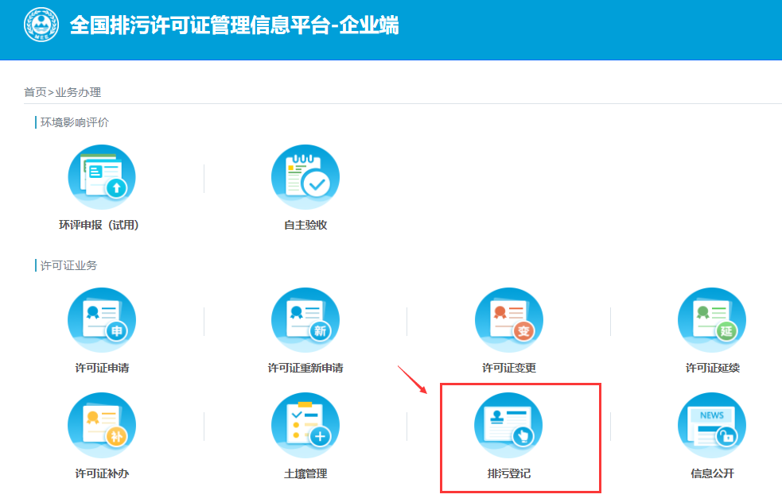
6.登记表填报、变更流程

Slide 16
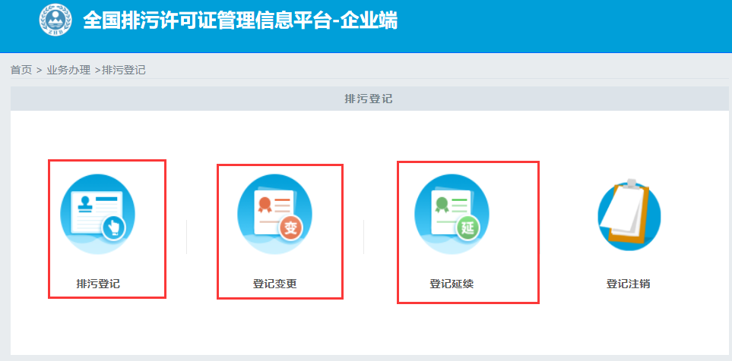
6.登记表填报、变更流程

Slide 17
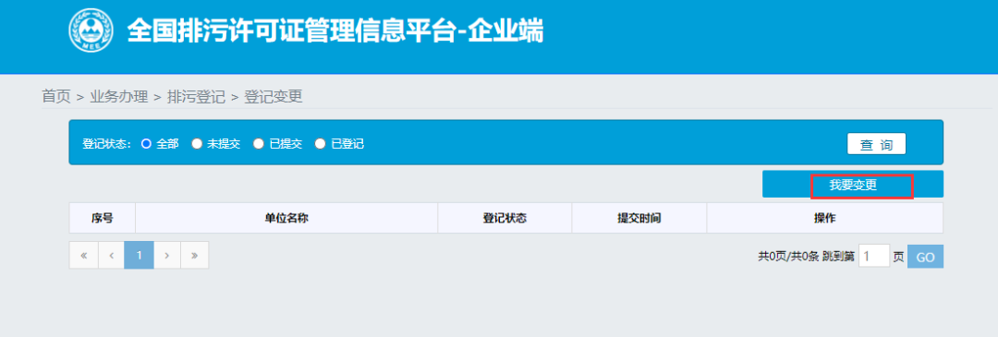
6.登记表填报、变更流程

Slide 18
6.登记表填报、变更流程

Slide 19
6.登记表填报、变更流程

Slide 20
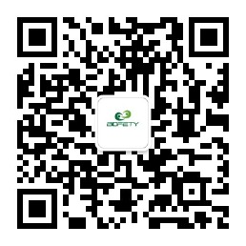
感谢聆听
资源整合，产品服务
↓↓↓
公司官网 | http://www.bofety.com/
如需进一步沟通
↓↓↓
联系我们 | 15250014332 / 0512-68637852
扫码关注我们
获取第一手安全资讯
微信公众号
抖音

